Slide 1
优化程序性能(2)
余宏亮
清华大学计算机系
Notes:
Tsinghua University

Slide 2
软件优化的目标
了解与性能优化相关的主要任务
了解存在哪些不同的性能优化工具以及如何使用这些工具
了解常见的主要性能问题以及常见的性能优化技术
Notes:
Tsinghua University

Slide 3
软件优化的出发点
用户需求是最重要的标准之一
应将性能需求写入用户需求文档
性能是在软件生命周期每个阶段都应考虑的问题（包括需求收集、设计、测试等）
例外情况：在简单/可读的非优化版本已存在的情况下进行代码优化
Notes:
Tsinghua University

Slide 4
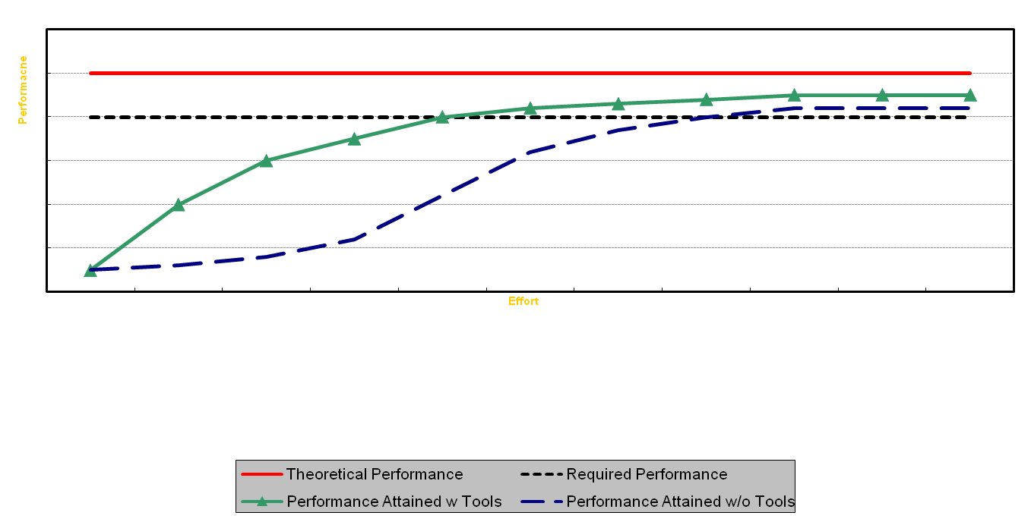
优化开销与性能的关系
Notes:
Tsinghua University

Slide 5
何时停止优化
达到或接近了目标计算机体系结构下的理论最高效率：计算理论性能最大值
性能需求已经得到满足
Notes:
Tsinghua University

Slide 6
基准测试
Linpack
HPCC
NAS
STREAM
SPEC
TPC
Notes:
Tsinghua University

Slide 7
其他应注意的问题
高质量的代码的标志为：
  良好的可移植性
  良好的可读性
  良好的可维护性
  良好的可靠性
有时需要在软件质量和软件性能间进行取舍，为追求性能牺牲部分软件质量
Notes:
Tsinghua University

Slide 8
优化的步骤
起始点
收集
性能数据
测试结果
分析数据并确定问题所在
找到解决问题的替代方法
实现该改进方法
Notes:
Tsinghua University

Slide 9
性能数据采集
Timer
  用来得到物理时间
  具有精度高、额外开销小的特点
  可用来对性能敏感代码进行隔离
  必要时，应访问CPU的时钟计数器获得更精确信息
使用各种Profiler工具
  Profiler: 收集有关代码运行的信息
  性能监视器: 收集有关系统资源使用的信息
Notes:
Tsinghua University

Slide 10
性能数据采集
time_t time(time_t*t)
time()函数返回自1970年1月1号0时0分0秒到当前所经过的时间，最小时间精度为秒，粗粒度的时间测量可以考虑使用这个函数，因为它够简单

Slide 11
性能数据采集
clock_t clock(void);
clock()函数对时间的测量精度可达微妙，返回值仅表示CPU实际工作消耗的时间，而一个进程消耗的时间大体可分为三类：CPU时间、I/O时间、等待时间，
不同操作系统下可能不一样

Slide 12
性能数据采集
int gettimeofday(struct timeval *tv, struct timezone *tz);
struct timeval
{
time_t tv_sec;
suseconds_t tv_usec;
};
gettimeofday()函数的时间测量精度为微妙，它测量的是wall clock，微妙级粒度的时间测量可以考虑使用这个函数

Slide 13
性能数据采集
clock_t times(struct tms *buf);
struct tms{
clock_t tms_utime; 进程执行用户代码的时间
clock_t tms_stime; 进程执行内核代码的时间
clock_t tms_cutime; 子进程执行用户代码的时间
clock_t tms_cstime; 子进程执行内核代码的时间
}
返回值是过去一段时间内时钟嘀嗒的次数.
内核的标准时间是jiffy,一个jiffy就是一个内部时钟周期, 每经过一个时钟滴答就会调用一次时钟中断处理程序，处理程序用jiffy来累计时钟滴答数,每发生一次时钟中断就增1

Slide 14
性能数据采集
long clock_gettime (clockid_t which_clock, struct timespec *tp)
CLOCK_REALTIME 系统当前时间，从1970年1.1日算起 CLOCK_MONOTONIC 系统的启动时间，不能被设置 CLOCK_PROCESS_CPUTIME_ID 进程运行时间 CLOCK_THREAD_CPUTIME_ID 线程运行时间 CLOCK_REALTIME_HR CLOCK_REALTIME的高精度版本 CLOCK_MONOTONIC_HR CLOCK_MONOTONIC的高精度版本
纳秒级时间，链接的时候-lrt
Win，linux，Mac实现各不同

Slide 15
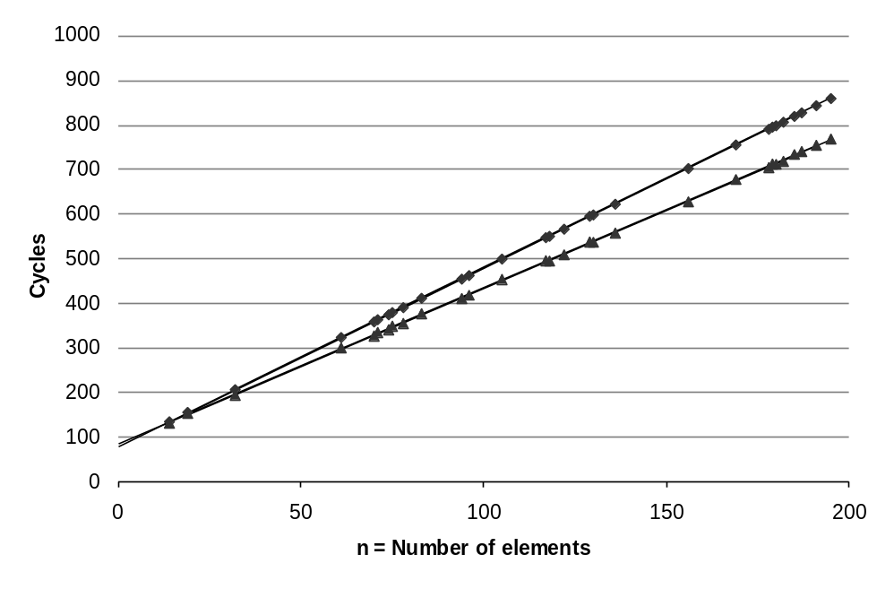
Cycles Per Element
适用于表示运行于向量或列表上的程序性能
序列长度 = n
本例子中: CPE = cycles per OP
T = CPE*n + Overhead
  CPE是直线的斜率
vsum1: Slope = 4.0
vsum2: Slope = 3.5

Slide 16
例子: 向量数据
/* data structure for vectors */
typedef struct{
int len;
double *data;
} vec;
len
0
1
len-1
data
/* retrieve vector element and store at val */
double get_vec_element(*vec, idx, double *val)
{
if (idx < 0 || idx >= v->len)
return 0;
*val = v->data[idx];
return 1;
}

Slide 17
Benchmark计算
void combine1(vec_ptr v, data_t *dest)
{
long int i;
*dest = IDENT;
for (i = 0; i < vec_length(v); i++) {
data_t val;
get_vec_element(v, i, &val);
*dest = *dest OP val;
}
}
Compute sum or product of vector elements
数据类型
  使用不同的定义data_t
  int
  float
  double
操作
  使用不同的操作定义
  + / 0
  * / 1

Slide 18
Benchmark性能
void combine1(vec_ptr v, data_t *dest)
{
long int i;
*dest = IDENT;
for (i = 0; i < vec_length(v); i++) {
data_t val;
get_vec_element(v, i, &val);
*dest = *dest OP val;
}
}
Compute sum or product of vector elements
Method | Integer |  | Double FP
Operation | Add | Mult | Add | Mult
Combine1 unoptimized | 29.0 | 29.2 | 27.4 | 27.9
Combine1 –O1 | 12.0 | 12.0 | 12.0 | 13.0

Slide 19
基本优化
void combine4(vec_ptr v, data_t *dest)
{
int i;
int length = vec_length(v);
data_t *d = get_vec_start(v);
data_t t = IDENT;
for (i = 0; i < length; i++)
t = t OP d[i];
*dest = t;
}
将 vec_length 移出循环
避免每次循环进行边界检查
在临时变量中进行累加以便利用寄存器

Slide 20
基本优化的效果
void combine4(vec_ptr v, data_t *dest)
{
int i;
int length = vec_length(v);
data_t *d = get_vec_start(v);
data_t t = IDENT;
for (i = 0; i < length; i++)
t = t OP d[i];
*dest = t;
}
Method | Integer |  | Double FP
Operation | Add | Mult | Add | Mult
Combine1 –O1 | 12.0 | 12.0 | 12.0 | 13.0
Combine4 | 2.0 | 3.0 | 3.0 | 5.0
去除循环中的额外开销源头

Slide 21
现代CPU设计
Instruction Control
Fetch
Control
Address
Instruction
Cache
Retirement
Unit
Register
File
Instruction
Decode
Instructions
Operations
Register Updates
Prediction OK?
Execution
Functional
Units
Integer/
Branch
General
Integer
FP
Add
FP
Mult/Div
Load
Store
Operation Results
Addr.
Addr.
Data
Data
Data
Cache

Slide 22
超标量处理器
定义: 一个超标量处理器可以在一个时钟周期内发射和执行多条指令. 从一个顺序指令流中取指令，并且自动进行动态调度。
好处: 不需要编程方面的努力，超标量处理可以自动去探索大多数程序中进行指令并行的可能性
从1998年以后大多数处理器都是超标量处理器.
Intel: 从Pentium Pro开始

Slide 23
Nehalem CPU
多条指令可以并行执行
  1 load, with address computation
  1 store, with address computation
  2 simple integer (one may be branch)
  1 complex integer (multiply/divide)
  1 FP Multiply
  1 FP Add
一些指令的运行 > 1 cycle, 但可以流水线处理
  Instruction Latency Cycles/Issue
  Load / Store 4 1
  Integer Multiply 3 1
  Integer/Long Divide 11--21 11--21
  Single/Double FP Multiply 4/5 1
  Single/Double FP Add 3 1
  Single/Double FP Divide 10--23 10--23

Slide 24
x86-64 Combine4的编译
内层循环(例子: 整数乘法)
.L519: # Loop:
imull (%rax,%rdx,4), %ecx # t = t * d[i]
addq $1, %rdx # i++
cmpq %rdx, %rbp # Compare length:i
jg .L519 # If >, goto Loop
Method | Integer |  | Double FP
Operation | Add | Mult | Add | Mult
Combine4 | 2.0 | 3.0 | 3.0 | 5.0
Latency Bound | 1.0 | 3.0 | 3.0 | 5.0

Slide 25
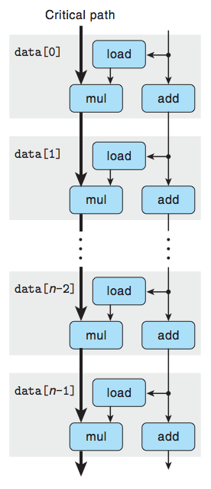
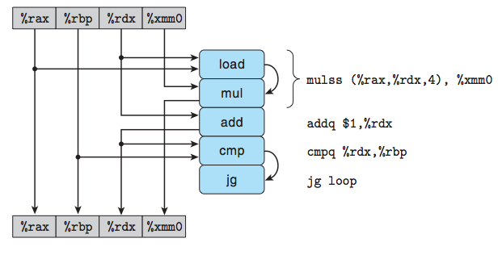
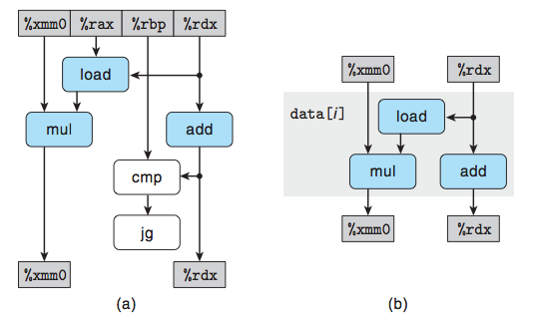
数据流图
关注寄存器之间的依赖关系
  只读
  只写
  局部

Slide 26
Combine4 = 串行计算 (OP = *)
1
d₀
计算 (length=8)
  ((((((((1 * d[0]) * d[1]) * d[2]) * d[3])
  * d[4]) * d[5]) * d[6]) * d[7])
串行依赖
  性能: 由OP的延迟决定
*
d₁
*
d₂
*
d₃
*
d₄
*
d₅
*
d₆
*
d₇
*

Slide 27
循环展开
void unroll2a_combine(vec_ptr v, data_t *dest)
{
int length = vec_length(v);
int limit = length-1;
data_t *d = get_vec_start(v);
data_t x = IDENT;
int i;
/* Combine 2 elements at a time */
for (i = 0; i < limit; i+=2) {
x = (x OP d[i]) OP d[i+1];
}
/* Finish any remaining elements */
for (; i < length; i++) {
x = x OP d[i];
}
*dest = x;
}
每次迭代完成2倍的工作

Slide 28
循环展开的影响
Method | Integer |  | Double FP
Operation | Add | Mult | Add | Mult
Combine4 | 2.0 | 3.0 | 3.0 | 5.0
Unroll 2x | 2.0 | 1.5 | 3.0 | 5.0
Latency Bound | 1.0 | 3.0 | 3.0 | 5.0
循环展开对整数乘法起到了作用
  低于延迟下界
  编译器并没有能自动优化
其他的没有提高
  仍然存在串行依赖关系
x = (x OP d[i]) OP d[i+1];

Slide 29
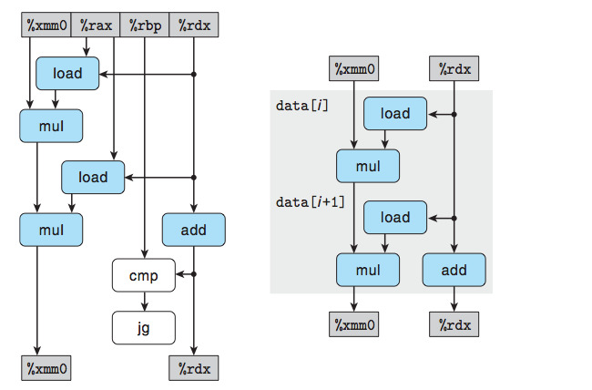
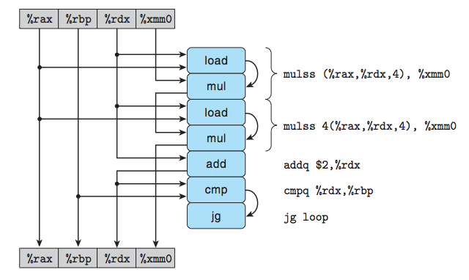
循环展开的影响
每条mulss指令包括加载数组和乘法两个操作
迭代次数减半
每次迭代有两个顺序执行的mul

Slide 30
重新结合的循环展开
void unroll2aa_combine(vec_ptr v, data_t *dest)
{
int length = vec_length(v);
int limit = length-1;
data_t *d = get_vec_start(v);
data_t x = IDENT;
int i;
/* Combine 2 elements at a time */
for (i = 0; i < limit; i+=2) {
x = x OP (d[i] OP d[i+1]);
}
/* Finish any remaining elements */
for (; i < length; i++) {
x = x OP d[i];
}
*dest = x;
}
Compare to before
x = (x OP d[i]) OP d[i+1];
这个变换是否可能改变计算结果?

Slide 31
重新结合的效果
Method | Integer |  | Double FP
Operation | Add | Mult | Add | Mult
Combine4 | 2.0 | 3.0 | 3.0 | 5.0
Unroll 2x | 2.0 | 1.5 | 3.0 | 5.0
Unroll 2x, reassociate | 2.0 | 1.5 | 1.5 | 3.0
Latency Bound | 1.0 | 3.0 | 3.0 | 5.0
Throughput Bound | 1.0 | 1.0 | 1.0 | 1.0
对Int *, FP +, FP * 几乎达到2倍性能提升
  原因: 打破了串行依赖关系
x = x OP (d[i] OP d[i+1]);

Slide 32
重新结合的计算
x = x OP (d[i] OP d[i+1]);
什么改变了:
  下一次迭代中的操作可以更早启动(没有依赖关系)
总性能
  N个元素, D cycles latency/op
  应该有 (N/2+1)*D cycles:
  CPE = D/2
d₀
d₁
*
d₂
d₃
1
*
d₄
d₅
*
*
d₆
d₇
*
*
*
*

Slide 33
结合单独累加器的循环展开
void unroll2a_combine(vec_ptr v, data_t *dest)
{
int length = vec_length(v);
int limit = length-1;
data_t *d = get_vec_start(v);
data_t x0 = IDENT;
data_t x1 = IDENT;
int i;
/* Combine 2 elements at a time */
for (i = 0; i < limit; i+=2) {
x0 = x0 OP d[i];
x1 = x1 OP d[i+1];
}
/* Finish any remaining elements */
for (; i < length; i++) {
x0 = x0 OP d[i];
}
*dest = x0 OP x1;
}
不同的重新结合形式

Slide 34
分离的累加器的效果
Method | Integer |  | Double FP
Operation | Add | Mult | Add | Mult
Combine4 | 2.0 | 3.0 | 3.0 | 5.0
Unroll 2x | 2.0 | 1.5 | 3.0 | 5.0
Unroll 2x, reassociate | 2.0 | 1.5 | 1.5 | 3.0
Unroll 2x Parallel 2x | 1.5 | 1.5 | 1.5 | 2.5
Latency Bound | 1.0 | 3.0 | 3.0 | 5.0
Throughput Bound | 1.0 | 1.0 | 1.0 | 1.0
2x 加速 (over unroll2) for Int *, FP +, FP *
  以一种更干净，更容易理解的方式，打破串行依赖关系
x0 = x0 OP d[i];
x1 = x1 OP d[i+1];

Slide 35
分离的累加器
x0 = x0 OP d[i];
x1 = x1 OP d[i+1];
什么改变了:
  由于引用地址不同，造成了两个独立的操作序列
总性能
  N个元素, D 个周期延迟/操作
  大约总共 (N/2+1)*D cycles:
  CPE = D/2
1
d₀
1
d₁
*
d₂
*
d₃
*
d₄
*
d₅
*
d₆
*
d₇
*
*
*

Slide 36
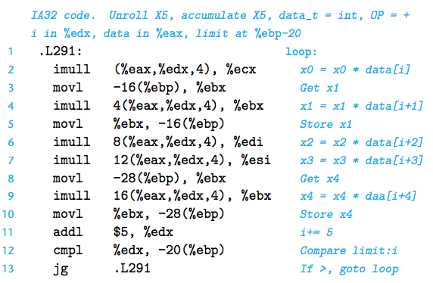
展开和累加
想法
  执行L级循环展开
  并行累加K个结果
  L必须是K的倍数
限制
  无法超越执行单元个数的限制
  循环长度不够会产生很大的额外开销

Slide 37
展开 & 累加: Double *
例子
  Intel Nehelam处理器
  双精度数的浮点乘法
  延迟上界: 5.00. 带宽上界: 1.00
FP * | Unrolling Factor L
K | 1 | 2 | 3 | 4 | 6 | 8 | 10 | 12
1 | 5.00 | 5.00 | 5.00 | 5.00 | 5.00 | 5.00
2 |  | 2.50 |  | 2.50 |  | 2.50
3 |  |  | 1.67
4 |  |  |  | 1.25 |  | 1.25
6 |  |  |  |  | 1.00 |  |  | 1.19
8 |  |  |  |  |  | 1.02
10 |  |  |  |  |  |  | 1.01
12 |  |  |  |  |  |  |  | 1.00
Accumulators

Slide 38
展开 & 累加: Int +
例子
  Intel Nehelam 处理器
  整数加法
  延迟下界: 1.00. 带宽上界: 1.00
FP * | Unrolling Factor L
K | 1 | 2 | 3 | 4 | 6 | 8 | 10 | 12
1 | 2.00 | 2.00 | 1.00 | 1.01 | 1.02 | 1.03
2 |  | 1.50 |  | 1.26 |  | 1.03
3 |  |  | 1.00
4 |  |  |  | 1.00 |  | 1.24
6 |  |  |  |  | 1.00 |  |  | 1.02
8 |  |  |  |  |  | 1.03
10 |  |  |  |  |  |  | 1.01
12 |  |  |  |  |  |  |  | 1.09
Accumulators

Slide 39
可得到的性能
Method | Integer |  | Double FP
Operation | Add | Mult | Add | Mult
Scalar Optimum | 1.00 | 1.00 | 1.00 | 1.00
Latency Bound | 1.00 | 3.00 | 3.00 | 5.00
Throughput Bound | 1.00 | 1.00 | 1.00 | 1.00
仅仅受到功能单元的限制
获得了高达29X的性能提升

Slide 40
使用向量指令
Method | Integer |  | Double FP
Operation | Add | Mult | Add | Mult
Scalar Optimum | 1.00 | 1.00 | 1.00 | 1.00
Vector Optimum | 0.25 | 0.53 | 0.53 | 0.57
Latency Bound | 1.00 | 3.00 | 3.00 | 5.00
Throughput Bound | 1.00 | 1.00 | 1.00 | 1.00
Vec Throughput Bound | 0.25 | 0.50 | 0.50 | 0.50
SSE 指令

Slide 41
SIMD
SIMD的历史: MMX(1996), 3D-Now(1998), SSE(1999), SSE2(2000)，SSE3(2004)， SSE4(2007)
四种使用SIMD的方法
  Assembly languages
  Intrinsics
  C++ class data types
  Auto-vectorize

Slide 42
C++ class library
将底层技术进行抽象和包装，使用方式类似于标准C/C++
数据类型:
  I32vec2(2 32-bit ints), I16vec4 (4 16-bit ints), I8vec8(8 8-bit ints)等等
  F32vec4(4 32-bit floats)
扩展性好，使用简便，代码可读性和移植性好
性能与内联函数的性能接近(0-5%的差距)
a[i]=b[i]+c[i]

Slide 43
C++ class library
Double dp (double* x, double *y) {
F64vec2 * vx=(F64vec2 * ) x;
F64vec2 * vy=(F64vec2 *) y;
F64vec2 * va=_mm_setzero_ps();
for(int i=0; i< N / 2; i++) { // reduced iterations
va += vx[k] * vy[k];
}
double a;
_mm_store_sd( &a, sumup(va));
return a;
}
以向量类的方式提供了有效、可移植的性能提升

Slide 44
Intrinsics
数据类型: __m128, __m64
无需进行手工调度以及寄存器分配
可选择指令序列
在各个处理器的Processor Programmer’s Reference Manual中有定义
接近于手工编码的汇编程序性能(差距小于15%）
a[i]=_mm_add_ps(b[i],c[i])

Slide 45
何时使用内联函数
基于内核的计算密集型应用
  例子: Graphics engines, libraries, and
  core compute engines in CAD, multi-media, speech, etc.
  使用MMX进行整数循环运算
  使用流式SIMD扩展进行单精度浮点循环运算
考虑的问题: 部分处理器上可能不支持该实现

Slide 46
内联函数的例子
// assumes data passed in is 16-byte aligned!!!
void do_intrin(float *ac, float *m, float *v, int n) {
__m128 t, mp, ap;
for(int i=0; i<n; i+=4) { // fewer iterations
mp = _mm_load_ps(&m[i]); // load m
t = _mm_mul_ps(mp, *(__m128 *)&v[i]); // m * v
ap = _mm_add_ps(*(__m128 *)&ac[i], t); // ac + (m * v)
_mm_store_ps(&ac[i], ap); // store into ac
}
}
编译器可确保正确的指令调度和寄存器使用

Slide 47
SSE/SSE2 内联函数
SSE/SSE2 数据类型（C语言数据类型）
__m128
four floats
_ps
__m128d
two doubles
_pd
any ints
in 16 bytes
_epi8…epi64
_si128
__m128i
SSE/SSE2 指令（C语言函数）
c = _mm_add_ps(a, b);
standard
prefix
operand type
suffix
operation

Slide 48
SSE/SSE2 向量类
对一个__m128x 数据类型以及相应的内联函数的C描述
Intrinsics
Vector Classes
__m128 a, b, c;
a=_mm_mul_ps(_mm_add_ps(a,b),c);
F32vec4 a, b, c;
a = (a + b) * c;
__m128
four floats
F32vec4
__m128d
two doubles
F64vec2
any ints
in 16 bytes
I8vec16…
I64vec2
__m128i

Slide 49
SIMD
使用SIMD指令的问题
  数据对齐: MMX(8 bytes), SSE、SSE2(16 bytes)
  SIMD指令与x87 FPU浮点运算的兼容问题
  使用可以简化SIMD指令使用的buffer长度，必要时可采用buffer填补的方法

Slide 50
数据对齐
 | 如何对齐数据
数组变量 | -Qsfalign16 or C code: deslspec(align)
结构中的元素 | /Zp or pProgma pack
静态分配的变量 | _declspec(align(16) float a[1000]
动态分配的变量 | __mm_malloc 或手工对齐malloc指针

Slide 51
SIMD
浮点运算兼容性
  SIMD：根据数据类型决定运算精度
  x87浮点运算：以高精度运算再转换
数据简化以及填充
  如果数据不够，不如填充一些数据，使总数据数目为SIMD数据大小的整数倍

Slide 52
SIMD
数据组织
  矩阵乘法: X[4]*Y[4]
    x[0]*y[0]+x[1]*y[1]+ x[2]*y[2]+x[3]*y[3]
Structure of arrays layout
a1
a2
a3
a4
b1
b2
b3
b4
c1
c2
c3
c4
d1
d2
d3
d4
w1
w2
w3
w4
x1
x2
x3
x4
y1
y2
y3
y4
z1
z2
z3
z4
Array of structures layout
a1
b1
c1
d1
a2
b2
c2
d2
a3
b3
c3
d3
a4
b4
c4
d4
w1
x1
y1
z1
w2
x2
y2
z2
w3
x3
y3
z3
w4
x4
y4
z4

Slide 53
SIMD
__m128 Dot4Simd(__m128 abcd[], __m128 wxyz[])
{
__m128 temp1,temp2,temp3,temp4;
temp1=_mm_mul_ps(abcd[0],wxyz);
temp2=_mm_mul_ps(abcd[1],wxyz);
temp3=_mm_mul_ps(abcd[2],wxyz);
temp4=_mm_mul_ps(abcd[3],wxyz);
temp1=_m_add_ps(temp1,temp2);
temp1=_m_add_ps(temp1,temp3);
temp1=_m_add_ps(temp1,temp4);
}
Notes:
Tsinghua University

Slide 54
SIMD
总结
  数据对齐是在SIMD使用中十分重要
  数据填补是一种可能有效的方法
  比较一个包含数组的结构与一个结构的数组两种组织方式哪个更好是有帮助的
  检查那些与基于数组的数据有关的热点操作，以便使用SIMD操作

Slide 55
分支处理
挑战
  指令控制单元必须在执行单元之前正确运转以便产生足够指令让执行单元全速运行
  当遇到条件指令的时候，无法可靠地确定下一个该获取的指令位置
80489f3: movl $0x1,%ecx
80489f8: xorl %edx,%edx
80489fa: cmpl %esi,%edx
80489fc: jnl 8048a25
80489fe: movl %esi,%esi
8048a00: imull (%eax,%edx,4),%ecx
Executing
How to continue?

Slide 56
现代CPU设计
Instruction Control
Fetch
Control
Address
Instruction
Cache
Retirement
Unit
Register
File
Instruction
Decode
Instructions
Operations
Register Updates
Prediction OK?
Execution
Functional
Units
Integer/
Branch
General
Integer
FP
Add
FP
Mult/Div
Load
Store
Operation Results
Addr.
Addr.
Data
Data
Data
Cache

Slide 57
分支结果
  当遭遇条件分支时，难以决定如何继续取指令
    采用分支：将控制转到分支目标
    不采用分支：继续下一条顺序执行的指令
  直到分支结果出来前，无法知道
80489f3: movl $0x1,%ecx
80489f8: xorl %edx,%edx
80489fa: cmpl %esi,%edx
80489fc: jnl 8048a25
80489fe: movl %esi,%esi
8048a00: imull (%eax,%edx,4),%ecx
Branch Not-Taken
Branch Taken
8048a25: cmpl %edi,%edx
8048a27: jl 8048a20
8048a29: movl 0xc(%ebp),%eax
8048a2c: leal 0xffffffe8(%ebp),%esp
8048a2f: movl %ecx,(%eax)

Slide 58
分支预测
解决方法
  猜想哪个分支会先执行
  开始在预测的位置执行指令
    但不实际修改寄存器或者内存数据
80489f3: movl $0x1,%ecx
80489f8: xorl %edx,%edx
80489fa: cmpl %esi,%edx
80489fc: jnl 8048a25
. . .
Predict Taken
8048a25: cmpl %edi,%edx
8048a27: jl 8048a20
8048a29: movl 0xc(%ebp),%eax
8048a2c: leal 0xffffffe8(%ebp),%esp
8048a2f: movl %ecx,(%eax)
Begin
Execution

Slide 59
循环分支预测
80488b1: movl (%ecx,%edx,4),%eax
80488b4: addl %eax,(%edi)
80488b6: incl %edx
80488b7: cmpl %esi,%edx
80488b9: jl 80488b1
Assume
vector length = 100
i = 98
Predict Taken (OK)
80488b1: movl (%ecx,%edx,4),%eax
80488b4: addl %eax,(%edi)
80488b6: incl %edx
80488b7: cmpl %esi,%edx
80488b9: jl 80488b1
i = 99
Predict Taken
(Oops)
80488b1: movl (%ecx,%edx,4),%eax
80488b4: addl %eax,(%edi)
80488b6: incl %edx
80488b7: cmpl %esi,%edx
80488b9: jl 80488b1
Read invalid location
Executed
i = 100
80488b1: movl (%ecx,%edx,4),%eax
80488b4: addl %eax,(%edi)
80488b6: incl %edx
80488b7: cmpl %esi,%edx
80488b9: jl 80488b1
Fetched
i = 101

Slide 60
分支错误预测处理
80488b1: movl (%ecx,%edx,4),%eax
80488b4: addl %eax,(%edi)
80488b6: incl %edx
80488b7: cmpl %esi,%edx
80488b9: jl 80488b1
Assume
vector length = 100
i = 98
Predict Taken (OK)
80488b1: movl (%ecx,%edx,4),%eax
80488b4: addl %eax,(%edi)
80488b6: incl %edx
80488b7: cmpl %esi,%edx
80488b9: jl 80488b1
i = 99
Predict Taken (Oops)
80488b1: movl (%ecx,%edx,4),%eax
80488b4: addl %eax,(%edi)
80488b6: incl %edx
80488b7: cmpl %esi,%edx
80488b9: jl 80488b1
i = 100
Invalidate
80488b1: movl (%ecx,%edx,4),%eax
80488b4: addl %eax,(%edi)
80488b6: incl %edx
i = 101

Slide 61
分支错误预测恢复
80488b1: movl (%ecx,%edx,4),%eax
80488b4: addl %eax,(%edi)
80488b6: incl %edx
80488b7: cmpl %esi,%edx
80488b9: jl 80488b1
80488bb: leal 0xffffffe8(%ebp),%esp
80488be: popl %ebx
80488bf: popl %esi
80488c0: popl %edi
i = 99
Definitely not taken
性能开销
  在现代处理器上要需要花费多个时钟周期
  会造成巨大的性能影响

Slide 62
分支预测的效果
循环
  通常只在到达循环尾部时候产生miss
检查性代码
void combine4b(vec_ptr v,
data_t *dest)
{
long int i;
long int length = vec_length(v);
data_t acc = IDENT;
for (i = 0; i < length; i++) {
if (i >= 0 && i < v->len) {
acc = acc OP v->data[i];
}
}
*dest = acc;
}
Method | Integer |  | Double FP
Operation | Add | Mult | Add | Mult
Combine4 | 2.0 | 3.0 | 3.0 | 5.0
Combine4b | 4.0 | 4.0 | 4.0 | 5.0

Slide 63
分支消除
使用CMOV语句去除分支
XOR EBX,EBX XOR EBX,EBX
ADD ECX,[SMALL_COUNT] ADD ECX,[SMALL_COUNT]
JNC Continue CMOVC ECX,EBX
MOV ECX,EBX
Continue:
使用掩码去除分支
    Test (val >255 )
    Generate 2 masks with the following properties:
    mask 1=1’s if val <=255 or 0’s if val > 255
    mask 2=1’s if val >255 or 0’s if val <=255
    Mask1=mask1 and val
    Mask2=mask2 and 255
    Val = mask1 + mask2

Slide 64
分支消除
Removing branches with min/max instructions
  val=simd_min(val, 0x00ff00ff00ff00ff);
Removing branches by doing extra work
  for ( i=0; i<BitmapSize; i++ )
  {
  SrcAlpha=GetAlpha(SrcPixel[i]);
  if (SrcAlpha==255)
  DstPixel[i]=SrcPixel[i];
  else if (SrcAlpha!=0)
  DstPixel[i]=blend(SrcPixel[i],DstPixel[i],SrcAlpha);
  // else when SrcAlpha==0,do nothing
  }
  避免调用blend在SrcAlpha随机性强时未必明智。

Slide 65
慢操作
产生的原因:
  长延迟
    从指令开始直到结束的时间
    存在依赖关系时损伤性能
    例子: memory access that miss the cache, division, multiplication, square root, logarithms, rounding, exponentials, trigonometry functions
  低带宽
    两条同类型指令启动之间所需的最小时钟周期
    例子：Floating-point multiply, 2 clocks, single-precision division, 23 clocks on latency and throughput

Slide 66
慢操作
产生的原因:
  参数未就绪
    通常因为依赖性
  无可用的执行端口
    有限的指令执行端口
  特殊指令
    诸如CPUID这样的指令将终止执行流

Slide 67
慢操作
查找表: 常用方法之一
  存储预先计算好的结果
  组织查找表以保证最好的Cache性能
  尽可能减小查找表所占空间
  尽可能存储更多的计算结果: 在额外的内存消耗以及计算开销间进行平衡
Example: lookup_table

Slide 68
数据采集时的工作负载
不同的工作负载将导致不同的性能表现
一个好的工作负载必须具有如下特性：
  可测量
  可重现
  静态性
  典型性
Notes:
Tsinghua University

Slide 69
分析数据并确定问题
为当前问题确定一个性能评价基准
检查热点(Hot Spot)
定位性能瓶颈（Bottleneck）
计算潜在的最高性能
Notes:
Tsinghua University

Slide 70
发现热点（Hot Spot）
80/20法则（Pareto Principle）：重点在于要处理那些对性能影响最大的代码部分
热点（Hot Spot）: 一个软件系统中何处存在有大量的处理活动
通常包含循环
对于找不到热点的应用，需要检查：
  存储规划
  异常处理
  有效的编译器选项
Notes:
Tsinghua University

Slide 71
其他需要考虑的问题
算法复杂度：Big O
资源利用率、有效性、吞吐率、延迟
瓶颈：I/O, Memory, CPU
性能指标：MIPS/FLOPS/CPI
同时性和并行性
可扩展性
主存访问：Loads/Stores指令的数量
Notes:
Tsinghua University

Slide 72
算法复杂度
例子：
    Linear Search: O(n)
    Binary Search: O(log n)
    Bubble Sort: O(n²)
    Merge-Sort: O(n log n)
Notes:
Tsinghua University

Slide 73


定位瓶颈
Point of Serialization
Pay Toll
Merge Right
瓶颈是系统中处理最慢的部分
瓶颈最终决定系统在单位时间内所能处理的任务多少
Notes:
Tsinghua University

Slide 74

资源利用率
设备用于处理请求而处于工作的时间所占的比例
Utilization =
与此对应的是设备空闲时间idle time
  Idle time = (100 - Device Busy)
Device Busy Time
Total Time
100
Notes:
Tsinghua University

Slide 75
效率
有效工作的时间比例
在响应请求时，系统可能产生一些额外开销以及做一些其他对实际工作无效的工作
高的资源利用率并不意味着高的效率
B
A
Notes:
Tsinghua University

Slide 76
吞吐率
在单位时间内系统所能完成的工作数量
通常系统单位时间内能完成的工作都有一个上限
网络实际带宽就是吞吐率的一种
Notes:
Tsinghua University

Slide 77

延迟
完成一个任务所需的总时间
延迟也可称为响应时间
Notes:
Tsinghua University

Slide 78
典型的瓶颈
Memory
  计算总的主存使用情况
  计算吞吐率
I/O
  计算磁盘上的数据量
  计算磁盘吞吐率
CPU
Notes:
Tsinghua University

Slide 79
MIPS/FLOPS/CPI
MIPS：Millions of Instructions Per Second
FLOPS：Floating Point Operations Per Second
CPI：Cycles Per Instruction，在实际优化中非常重要
Notes:
Tsinghua University

Slide 80
每次循环迭代的Store和Load数量
对于每次循环迭代
  计算主存Store和Load指令的数量M
  计算总的计算指令数量C
假如主存带宽是瓶颈，优化目标就应该是增大C/M
假如CPU是瓶颈，优化工作的目标就应该是降低C/M
Notes:
Tsinghua University

Slide 81
同时性
可同时完成的工作数量 (线程数量, 可执行进程数量等)
减小延迟，增加总吞吐率
Notes:
Tsinghua University

Slide 82
并行性
Requests
Service/Responses
在同一系统上同时运行多个进程或多个程序的能力
在具有多个处理器的系统上，并行性将提高吞吐率
Notes:
Tsinghua University

Slide 83
可扩展性
通过增加资源的数量（比如CPU数量）提高性能的能力
两个可能的衡量指标
  对于固定负载，通过增加的CPU获得的性能提升
  对于变动负载，通过增加CPU使得性能在负载提高时仍然得以保持的能力
Notes:
Tsinghua University

Slide 84
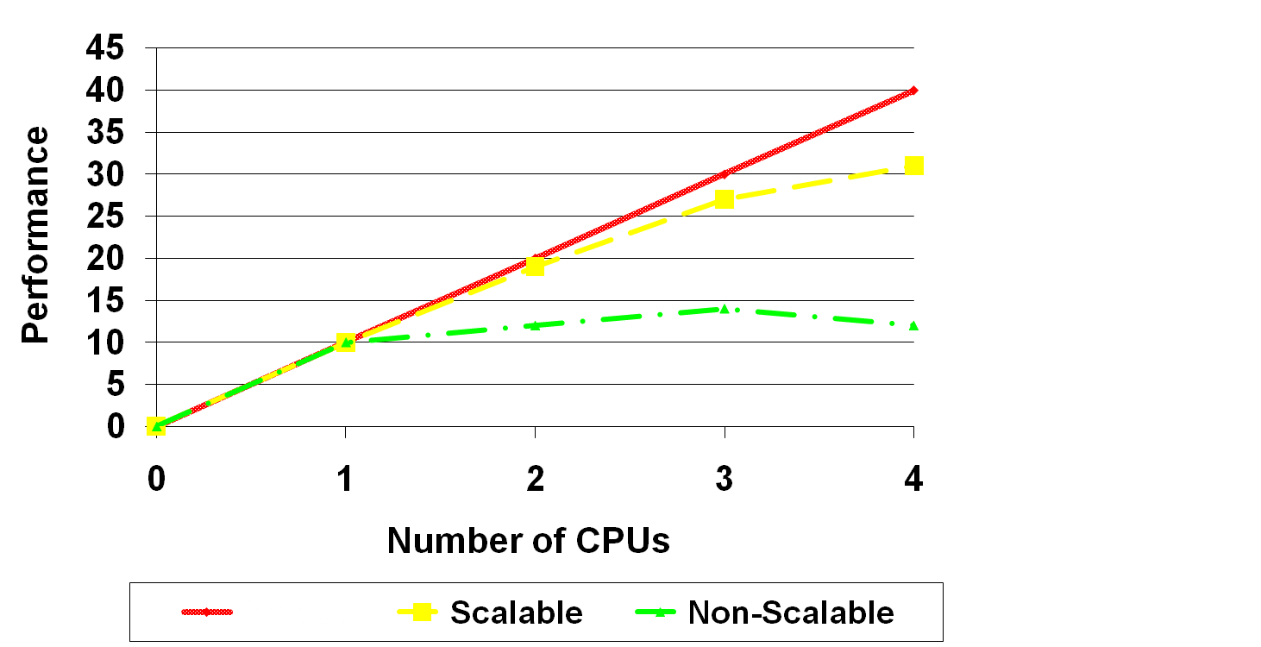
固定负载下的可扩展性
Notes:
Tsinghua University

Slide 85
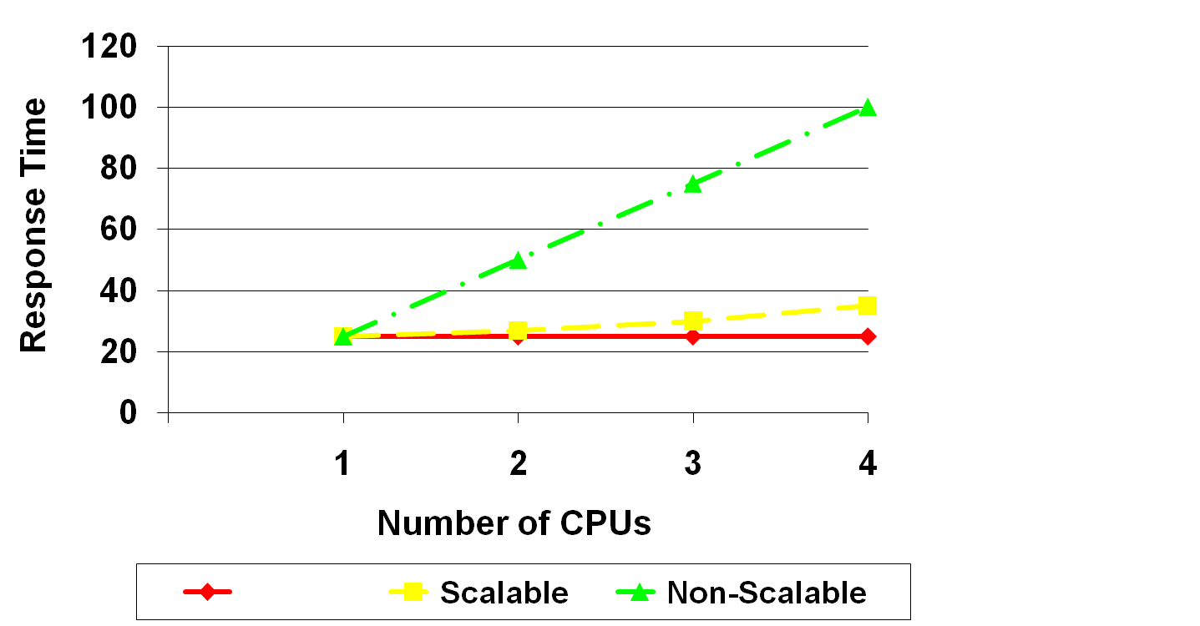
变动负载下的可扩展性
Notes:
Tsinghua University

Slide 86
优化设计层次
问题定义：实际要解决的问题是什么?
系统结构：软件模块以及模块间交互是如何定义的
算法和数据结构
代码优化：充分发挥底层系统软硬件的优势
系统软件：充分优化操作系统的可调节参数
硬件：升级对性能影响较大的主要硬件模块
Notes:
Tsinghua University

Slide 87
系统结构：原子操作和全局观
原子操作
  代码可读性尽可能好
  代码尽可能可靠
  代码复用性高，以便尽可能产生热点
全局观
  在整个数据集上进行循环操作（有利于提高Cache效率，有利于利用体系结构优势）
  有利于引入更多的算法优化技巧
Notes:
Tsinghua University

Slide 88
算法和数据结构
数据规划（Data Layout）
  确信数据尽可能紧凑，并能符合目标机器特点，以便尽可能提高访问速度
    在不导致大量额外计算的前提下进行数据压缩，比如可以分离处不需要使用的数据
    数据规划要考虑目标机器的数据边界特性
查找已有的高效算法
Notes:
Tsinghua University

Slide 89
代码优化层次
Hardest to develop
and maintain
Easiest to develop, port
and maintain
Assembler
Intrinsics
C++ Vector Classes
Multi-Threading
Loop Transformations
Compiler Usage
Various Performance Libraries
Notes:
Tsinghua University

Slide 90
代码优化
是否并行处理
  将算法分布到计算机集群上 (Distributed Memory)
  进行单结点优化
  将算法分布到多处理器上(SMP)
Notes:
Tsinghua University

Slide 91
实现增强
使用优化库
使用不同的编译器选项
在自行优化前，找出编译器或硬件是否能自动进行优化
修改源代码
(比如：循环转换、软件流水、SIMD、 OpenMP、内联函数Intrinsics、嵌入汇编码)
Notes:
Tsinghua University

Slide 92
测试
确保应用程序仍能正确运行（回归测试）
确保改动确实提高了性能
计算加速比
决定是否结束优化过程
Notes:
Tsinghua University

Slide 93
加速比
两个基本公式
Baseline Time
Speed-Up =
Optimized Time
Optimized Throughput
Speed-Up =
Baseline Throughput
Notes:
Tsinghua University

Slide 94
性能工具
计时机制
优化编译器
Profiler
Notes:
Tsinghua University

Slide 95
Intel编译器
Intel C++ 编译器
  可用在MSVC环境下
  可以用在Linux和Windows平台
可进行针对特定的处理器的优化
  为特定处理器优化，单可在所有机器上运行
  仅可在特定处理器或其后继处理器上工作
  也生成多个代码路径，一为特定优化代码，一为通用代码
Notes:
Tsinghua University

Slide 96
优化编译器
使用SIMD指令
  C/C++中没有直接使用SIMD的途径
  编译器支持
    自动向量化
    C++ 类
    Intrinsics
    嵌入汇编
Notes:
Tsinghua University

Slide 97
优化编译器
其他编译器优化
  循环展开
  使用合适的浮点数到整数转换方法
  基于运行历史的优化profile-guided
  过程间优化
Notes:
Tsinghua University

Slide 98
Profiler工具
采样方法(Sampling)
  微软性能监视器（Performance Monitor）
  Intel VTune 性能分析工具
  AMD CodeAnalyst 性能分析工具
插装方法(Instrumenting)
  微软Visual C++ Profiler
  Intel VTune 性能分析工具
  AMD CodeAnalyst 性能分析工具
  Gprof
Notes:
Tsinghua University

Slide 99
谢 谢!
Notes:
Tsinghua University

